Slide 1
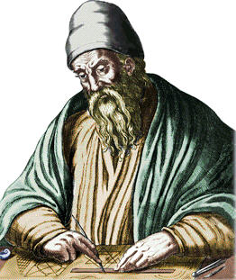
Euclide

Slide 2
grec ancien

Slide 3
325 avant J.C

Slide 4
